Slide 1


Comune di Venafro
Progetto EPIVenafro+7
Studio di coorte residenziale basato sulla ricostruzione del profilo di mortalità e morbosità in associazione con rischi ambientali
Venafro, 26 marzo 2024
Istituto Omnicomprensivo «A. Giordano»
Un pianeta che respira tutto assieme, dove gli impatti ambientali si diffondono ovunque ma non colpiscono tutti allo stesso modo
Il ruolo dell’epidemiologo e lo studio di coorte a Venafro
Elisa Bustaffa e Fabrizio Minichilli
Istituto di Fisiologia Clinica, Consiglio Nazionale delle Ricerche, IFC–CNR

Slide 2


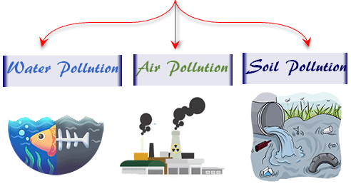
Istituto omnicomprensivo «A. Giordano» - Venafro - 26/03/2024
Comune di Venafro
Inquinamento ambientale
Presenza in un determinato sito di una o più sostanze o materiali in grado di alterare i componenti dell’ambiente in cui viviamo

Slide 3

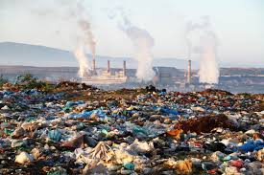
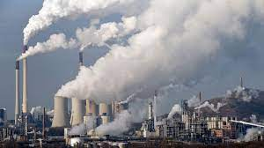
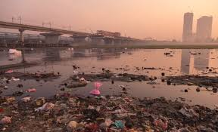
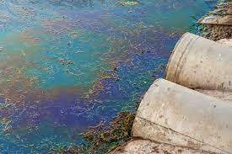
Istituto omnicomprensivo «A. Giordano» - Venafro - 26/03/2024
Comune di Venafro
Effetti sull’ambiente…

Slide 4
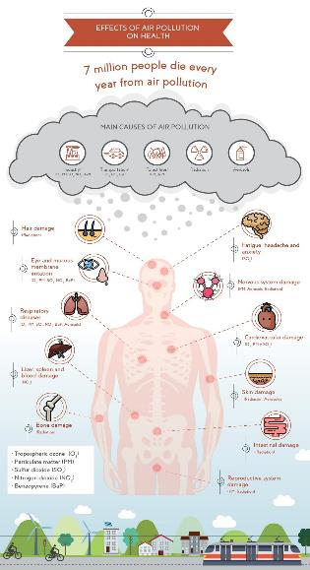
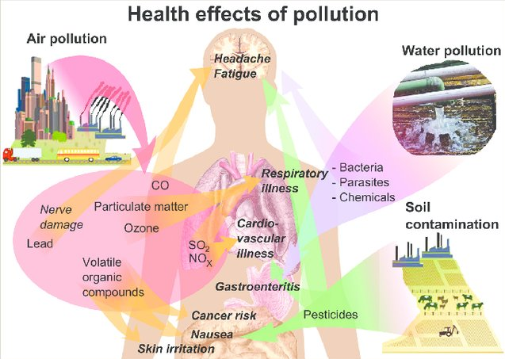
Istituto omnicomprensivo «A. Giordano» - Venafro - 26/03/2024
Comune di Venafro
…ma anche sul corpo umano

Slide 5


Istituto omnicomprensivo «A. Giordano» - Venafro - 26/03/2024
Comune di Venafro

Slide 6
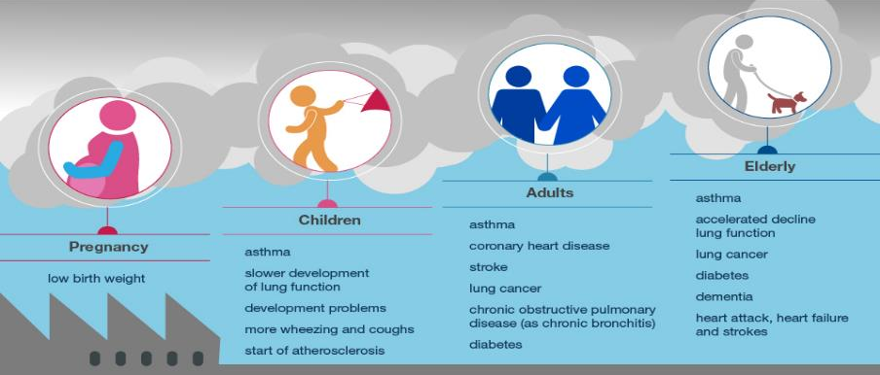
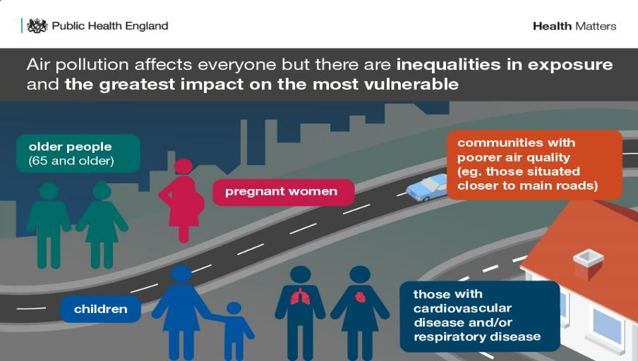
Istituto omnicomprensivo «A. Giordano» - Venafro - 26/03/2024
Comune di Venafro
…chi risente di più dell’inquinamento atmosferico?
L’inquinamento atmosferico colpisce le persone
durante tutto l’arco della loro vita

Slide 7



Istituto omnicomprensivo «A. Giordano» - Venafro - 26/03/2024
Comune di Venafro
…ATTENZIONE
L’inquinamento atmosferico colpisce chiunque MA
esistono disuguaglianze di esposizione
e i più vulnerabili subiscono il maggior impatto

Slide 8
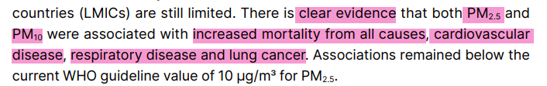
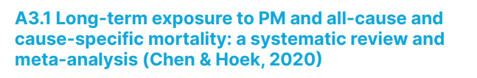
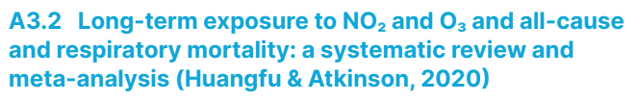
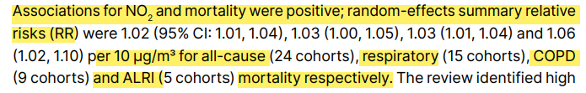
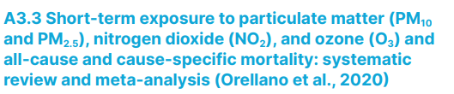
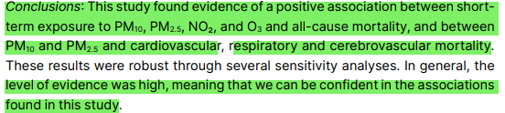
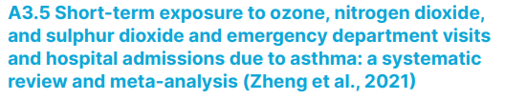

Istituto omnicomprensivo «A. Giordano» - Venafro - 26/03/2024
Comune di Venafro
Fonte – WHO (2021) WHO global air quality guidelines: particulate matter (PM_{2.5} and PM₁₀), ozone, nitrogen dioxide, sulfur dioxide and carbon monoxide. World Health Organization

Slide 9
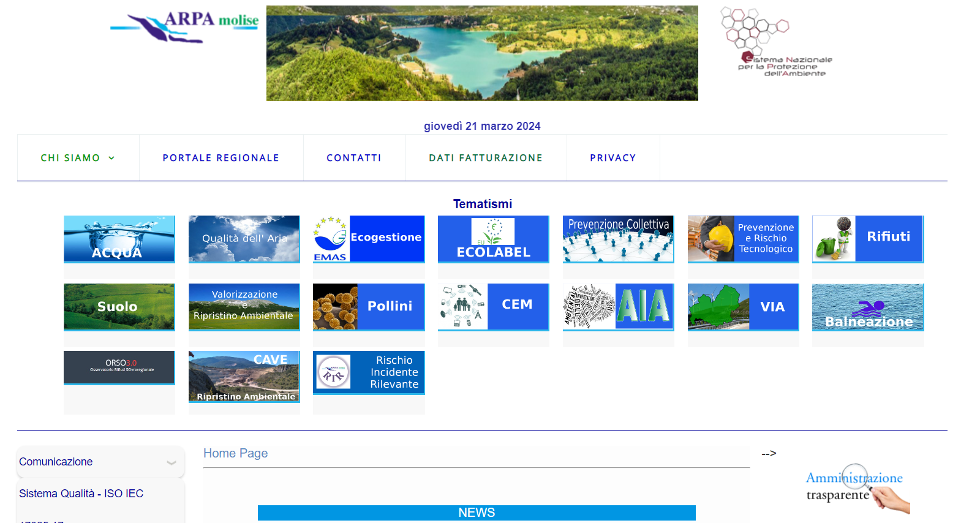
Istituto omnicomprensivo «A. Giordano» - Venafro - 26/03/2024
Comune di Venafro
https://www.arpamolise.it/

Slide 10
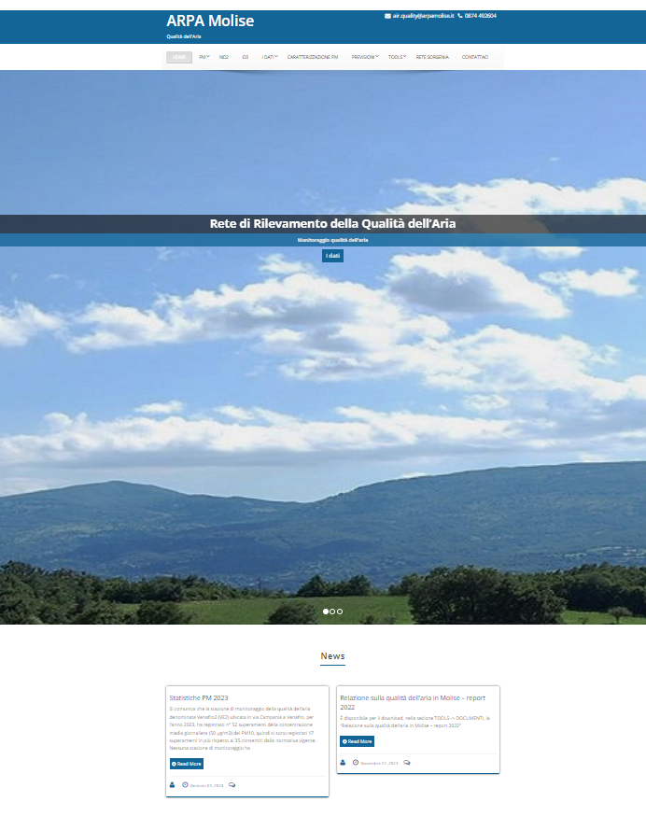
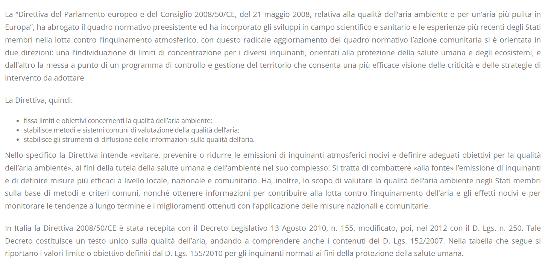
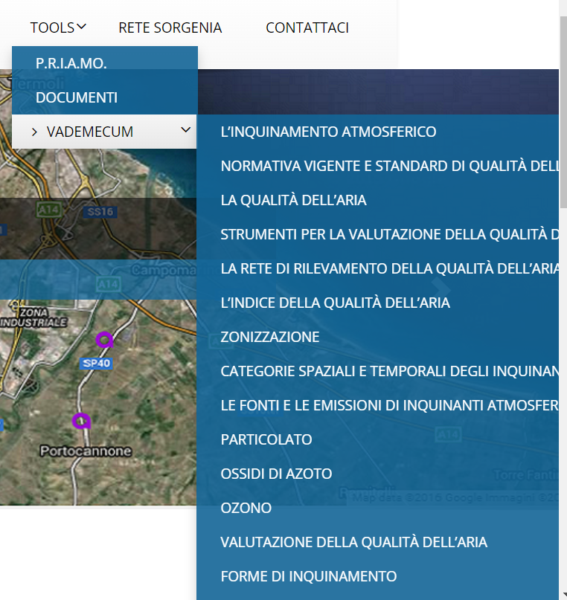
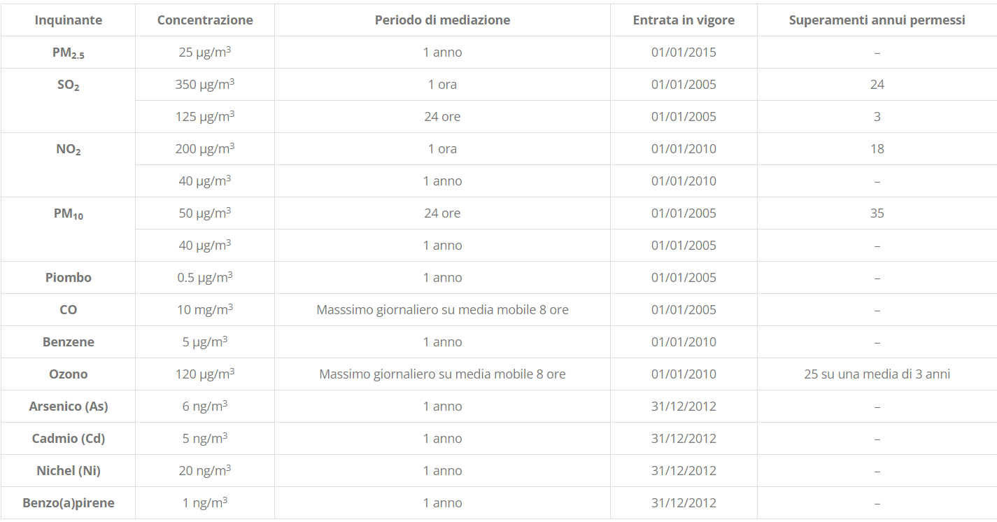
Istituto omnicomprensivo «A. Giordano» - Venafro - 26/03/2024
Comune di Venafro

Slide 11
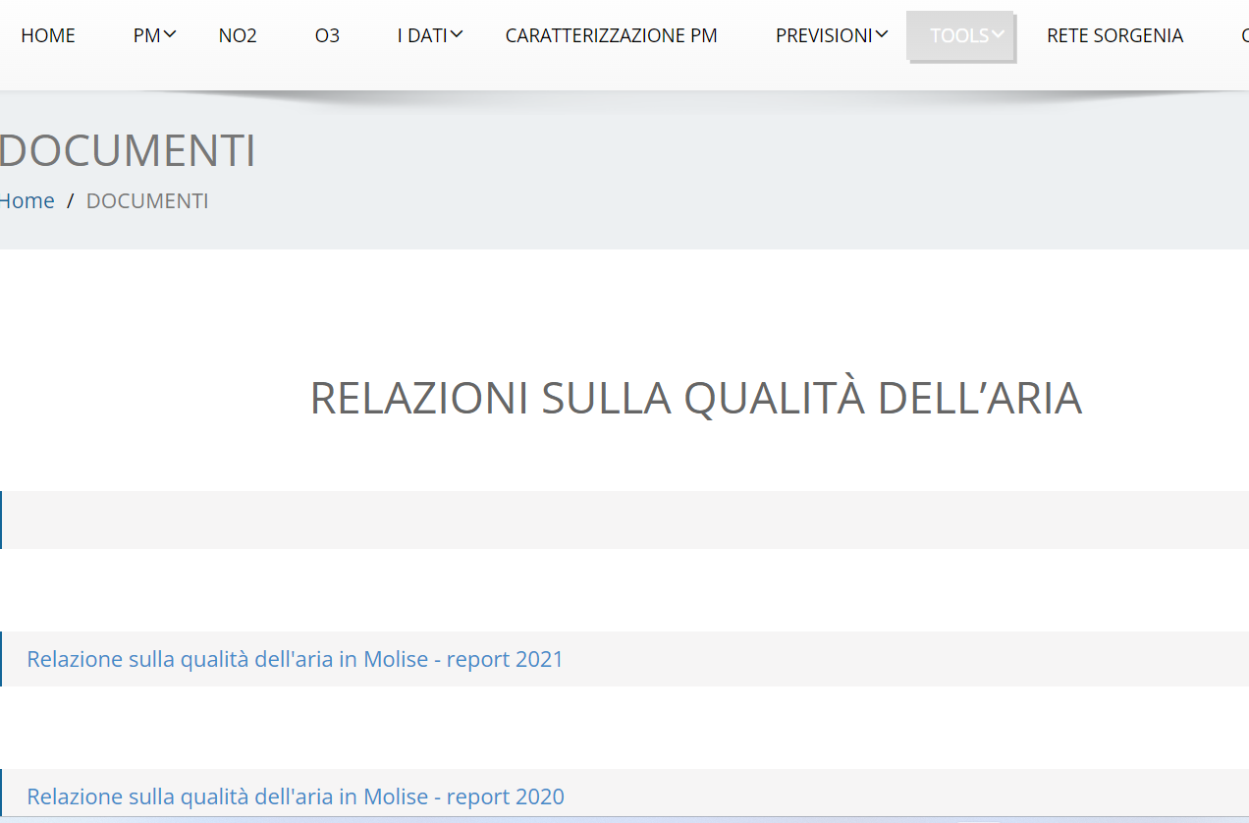
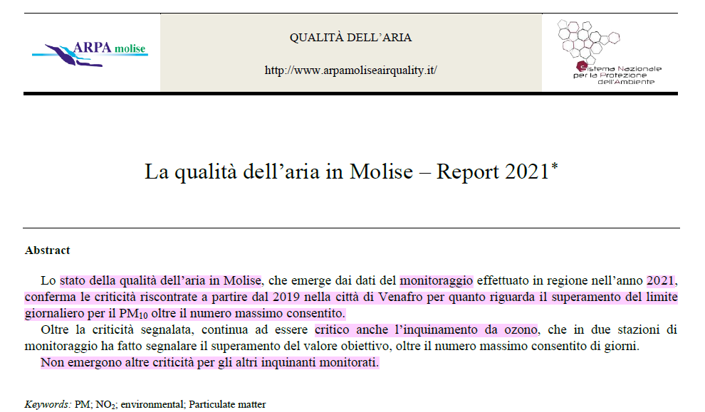
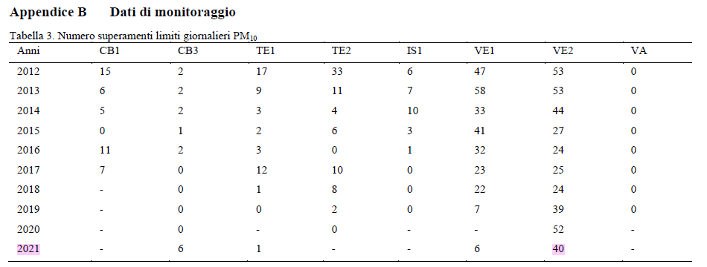
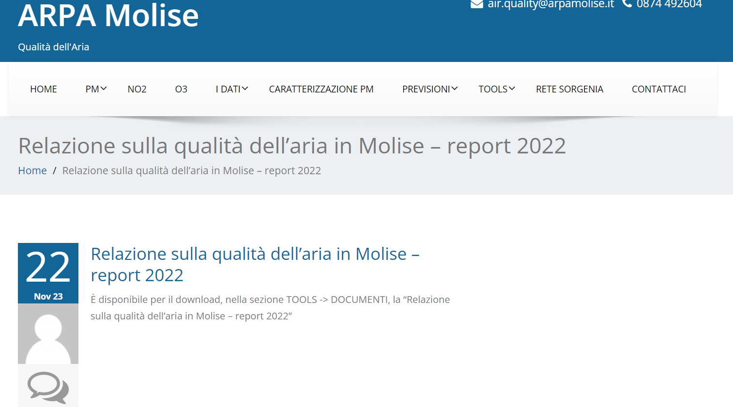
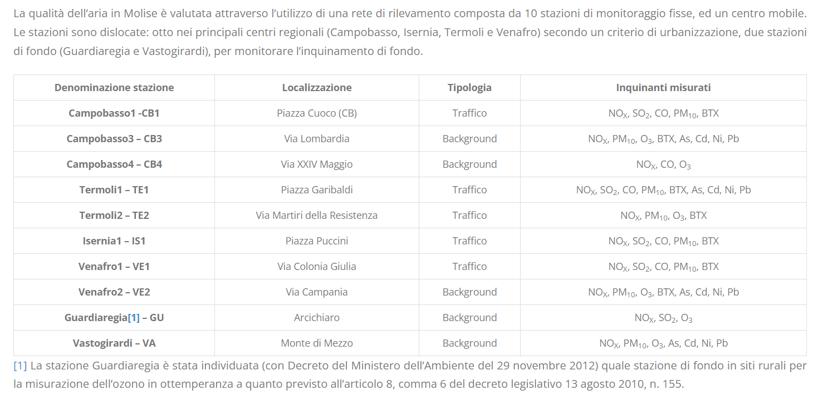
Istituto omnicomprensivo «A. Giordano» - Venafro - 26/03/2024
Comune di Venafro

Slide 12
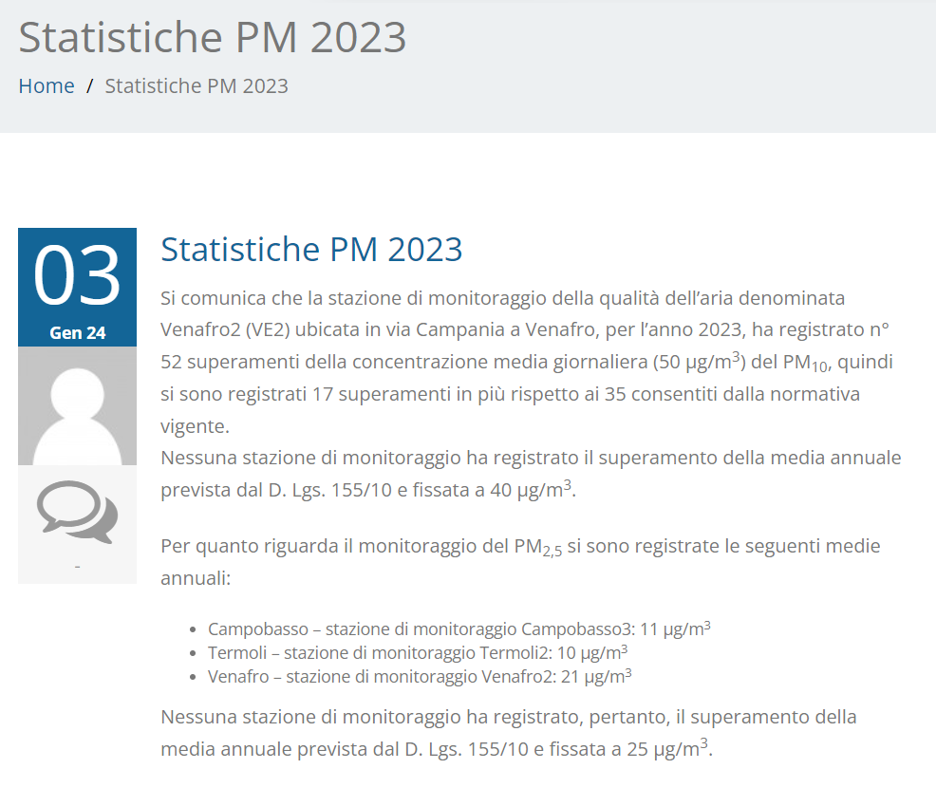
Istituto omnicomprensivo «A. Giordano» - Venafro - 26/03/2024
Comune di Venafro

Slide 13
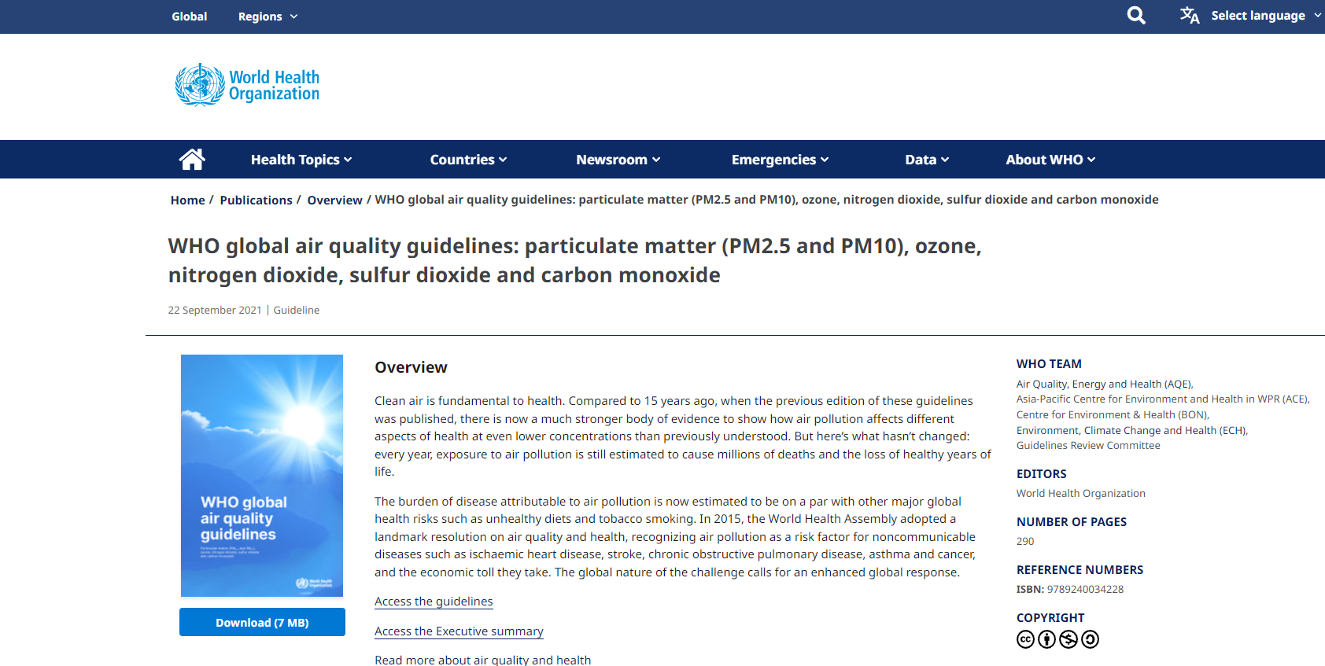
Istituto omnicomprensivo «A. Giordano» - Venafro - 26/03/2024
Comune di Venafro
https://www.who.int/publications/i/item/9789240034228

Slide 14

Istituto omnicomprensivo «A. Giordano» - Venafro - 26/03/2024
Comune di Venafro
Come ricercatori riteniamo doveroso richiamare l’attenzione sul fatto che dopo 15 anni dalla pubblicazione delle ultime AQG, i livelli degli inquinati stimati dall’OMS ai quali tendere si sono considerevolmente abbassati rispetto a quelli precedenti.
Ciò significa che è ormai più che dimostrato che l'inquinamento atmosferico, anche a livelli molto bassi, è pericoloso e nuoce alla salute.
Considerando che il 90% della popolazione mondiale nel 2019 ha vissuto in aree dove non sono stati rispettati neanche i limiti più alti previsti dalle linee guida precedenti il lavoro da compiere da parte di politici, decisori e cittadini per la tutela della salute delle popolazioni è notevole e fondamentale.
le concentrazioni medie annue
PM_{2,5} passano da 10 a 5 μg/m³
NO₂ da 40 a 10 μg/m³ ;
La concentrazione media di O₃ nelle 8 ore in alta stagione non deve superare i 60 μg/m³ (per questo inquinante, non c'erano valori limite raccomandati).

Slide 15
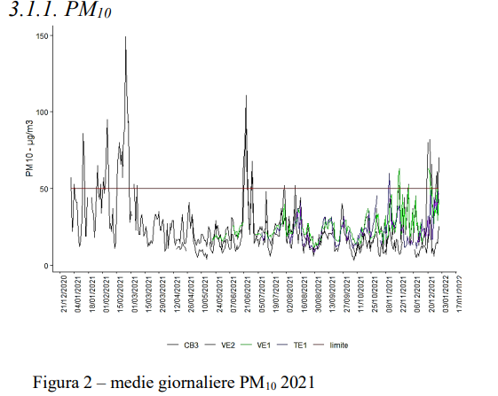
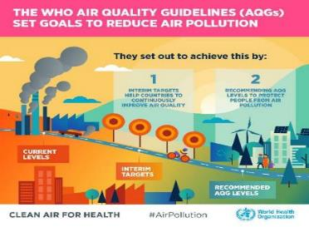
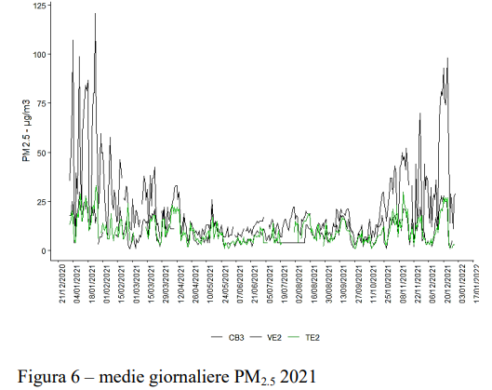
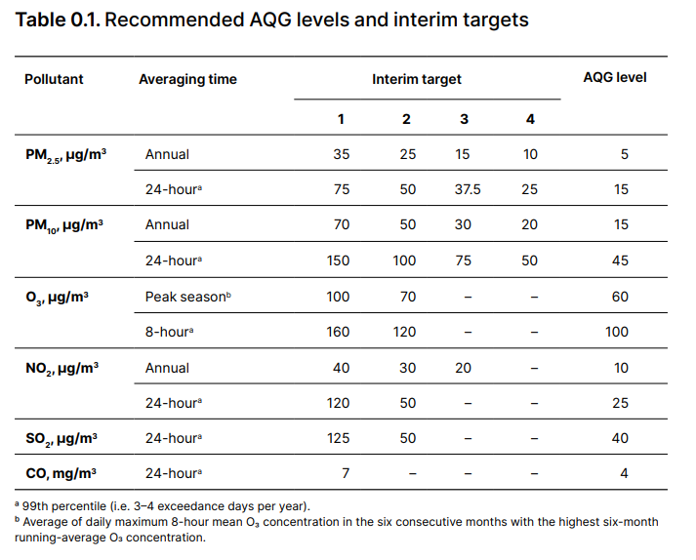
Istituto omnicomprensivo «A. Giordano» - Venafro - 26/03/2024
Comune di Venafro

Slide 16
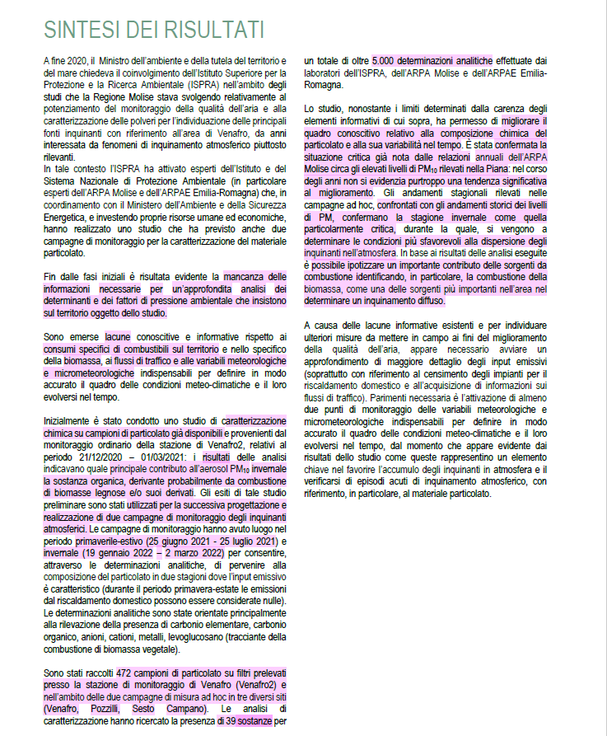
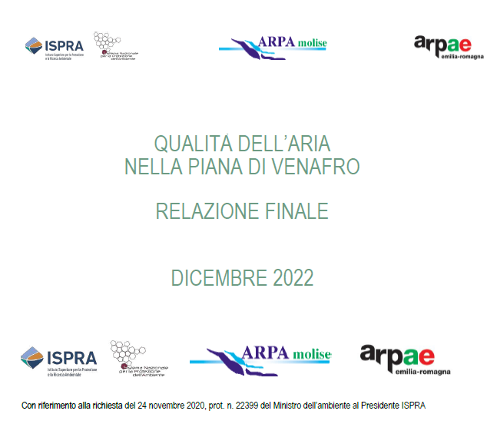
Istituto omnicomprensivo «A. Giordano» - Venafro - 26/03/2024
Comune di Venafro

Slide 17
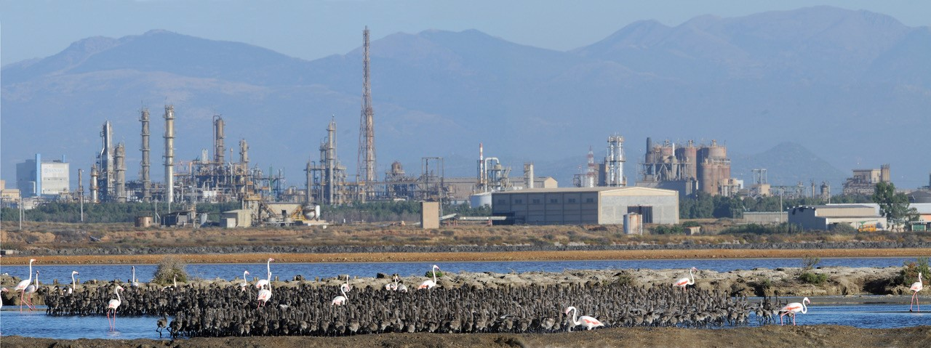
Epidemiologia Ambientale
Studio di popolazione degli effetti sulla salute di esposizioni ad agenti fisici, chimici e biologici esterni al corpo umano, e di fattori collegati di tipo sociale, economico e culturale
Epidemiologo Ambientale
Punta a chiarire le relazioni tra agenti esogeni e/o fattori socioeconomici correlati e salute, attraverso lo studio di popolazioni in differenti circostanze di esposizione
Notes:
Ecco qua la definizione di epidemiologia: lo studio degli effetti che un ambiente industrializzato può avere sulle popolazioni che ci vivono, cioè le persone, NOI tutti.

Slide 18

…ATTRAVERSO…
Istituto omnicomprensivo «A. Giordano» - Venafro - 26/03/2024
Comune di Venafro
1. VALUTAZIONE DELL’ESPOSIZIONE
2. STATO DI SALUTE
3. PERCEZIONE DEL RISCHIO
4. COMUNICAZIONE DEL RISCHIO
5. VALUTAZIONE IMPATTO SULLA SALUTE
Notes:
Attraverso queste attività e le vedremo una per una

Slide 19
Istituto omnicomprensivo «A. Giordano» - Venafro - 26/03/2024
Comune di Venafro
Sorgenti
Emissioni
ESPOSIZIONE
“contatto” di una o più parti del corpo
(pelle, occhi, app. resp./uditivo., tratto digerente)
con un agente
(chimico, fisico o biologico)
in aria/acque/suolo/alimenti.
Dispersione e trasformazione
Esposizione
Effetti sulla salute

Slide 20


Istituto omnicomprensivo «A. Giordano» - Venafro - 26/03/2024
Comune di Venafro
…l’ESPOSIZIONE e le problematiche connesse alla sua valutazione (1)
Determinazione dei livelli di un agente nell’ambiente non è di per se una misura dell’esposizione della popolazione a tale agente, ma un suo indicatore (proxy) la cui validità dipende da vari fattori.
Esposizione personale (ad inquinanti atmosferici) influenzata da alcune variabili:
residenza, mobilità della popolazione, modalità di trasporto impiegate, tempo trascorso in ambienti indoor/outdoor, stile di vita, abitudini al fumo, esposizioni lavorative, fattori generali quali età e stato di salute.
Valutazione metodologiche da considerare:
basse concentrazioni ambientali, bassi livelli di esposizione, ampia diffusione dell’inquinante, esposizioni multiple, variabilità temporale e spaziale inquinanti
Corretta stima dell’esposizione dipende dalla corretta valutazione di fattori di suscettibilità individuale
la presenza nella popolazione di polimorfismi in geni coinvolti nella riparazione del danno cancerogeno, può determinare effetti variabili in soggetti che sperimentano gli stessi livelli di esposizione.
Uno stesso inquinante può essere sia presente in più di un comparto ambientale (aria, acqua e suolo, catena trofica) sia assunto attraverso diverse modalità di esposizione Aumenta grado di incertezza della valutazione dell’esposizione

Slide 21
Comune di Venafro
Progetto EPIVenafro+7
Studio di coorte residenziale basato sulla ricostruzione del profilo di mortalità e morbosità in associazione con rischi ambientali
GRAZIE PER L’ATTENZIONE
elisa.bustaffa@cnr.it
Elisa Bustaffa e Fabrizio Minichilli
Istituto di Fisiologia Clinica, Consiglio Nazionale delle Ricerche di Pisa, IFC–CNR

